Slide 1
BLE Core System Package [Low Energy Controller volume] part D
報告學生

Slide 2
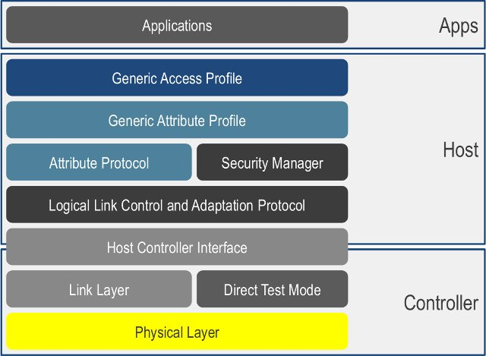
BLE 架構

Slide 3
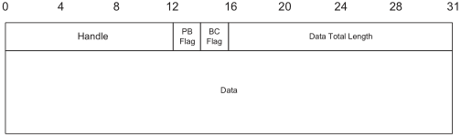
HCI 簡介
HCI的功用就是，Host的功能指令，轉換為Controller的指令。
HCI 這邊我們介紹三種類型，是針對BLE的:
HCI command:可以設定一些BLE相關命令，例如 :Reset Command、LE Set Advertising Enable Command等等，有三百多種命令。
Connection Data : 從Host要發送的Data經過Controller再由藍芽發送，或者接收時的Data格式(如下圖)。
HCI Event:當Controller 接收到事件，Host則可能會接收以下事件:
執行完畢事件
狀態訊息事件
例如: 當我們下HCI command (LE create connection command)，此時會先接受到執行完畢事件，等事件完成才回回傳狀態訊息事件。

Slide 4
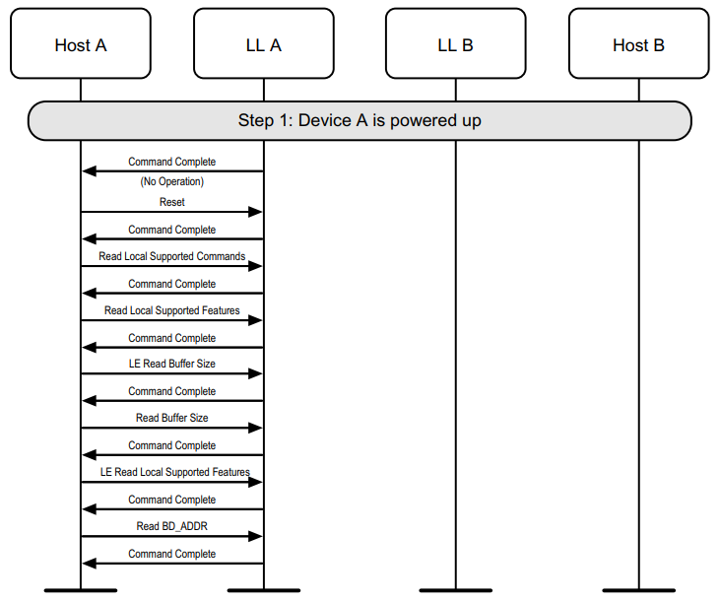
INITIAL SETUP

Slide 5
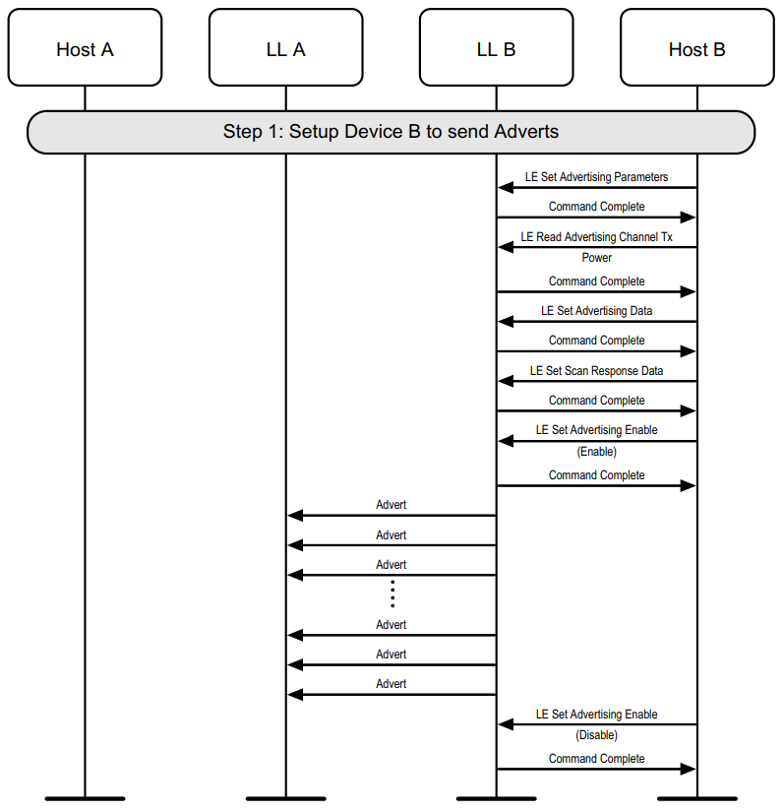
UNDIRECTED ADVERTISING

Slide 6
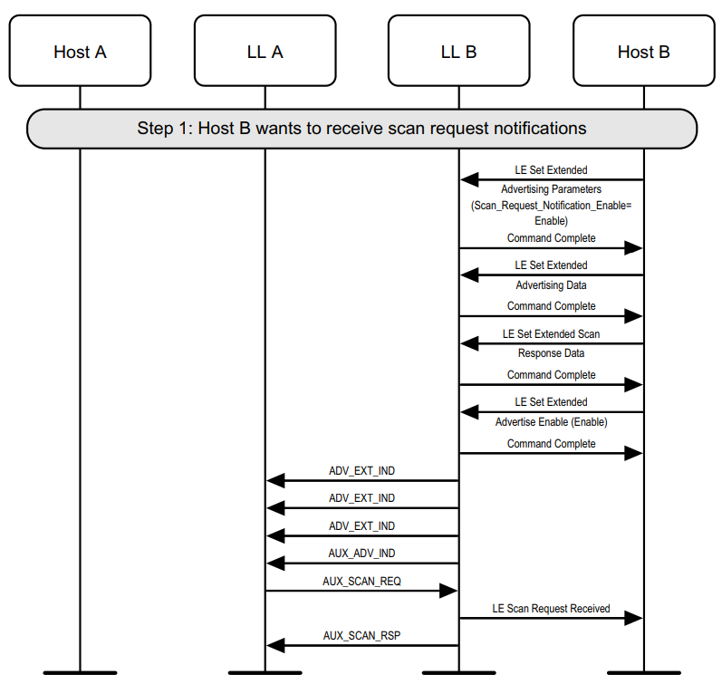
SCAN REQUEST NOTIFICATIONS

Slide 7
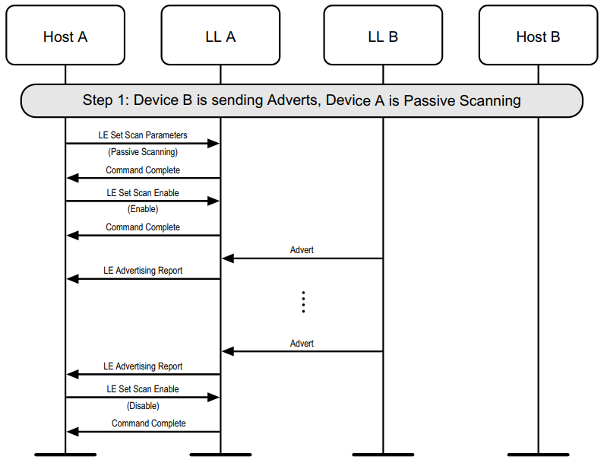
PASSIVE SCANNING

Slide 8
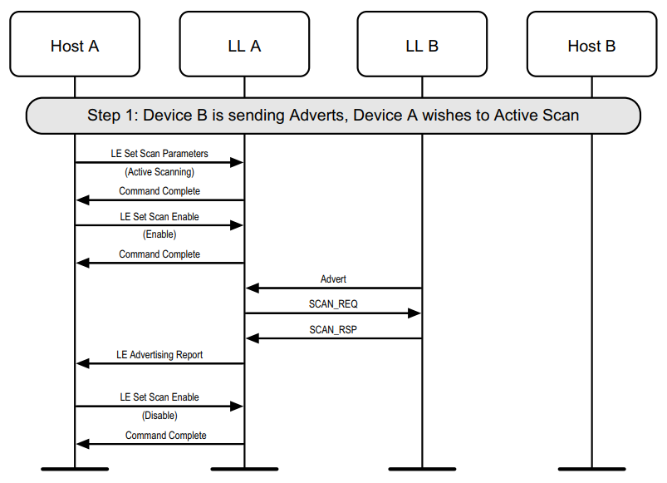
ACTIVE SCANNING

Slide 9
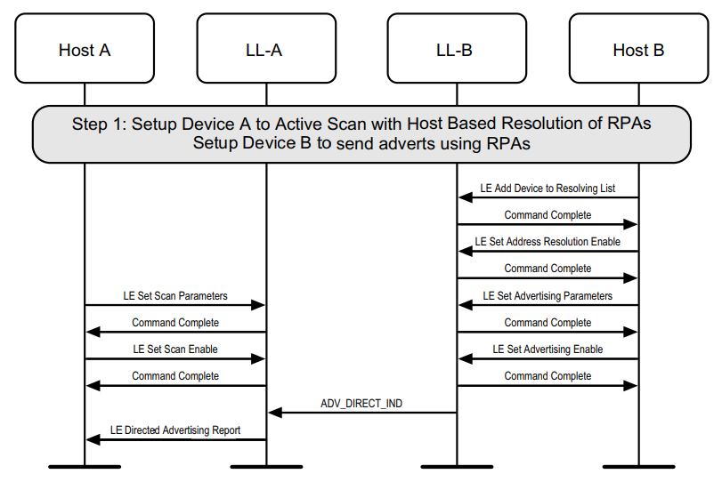
PASSIVE SCANNING FOR DIRECTED ADVERTISEMENTS WITH PRIVACY

